Slide 1
Gestión de la configuración
INFO 248
Dra. Valeria Henríquez

Slide 2
¿Que es la gestión de la configuración?
Los sistemas de software siempre cambian durante su desarrollo y uso. Se descubren bugs y éstos deben corregirse. Los requerimientos del sistema cambian, y es necesario implementar dichos cambios en una nueva versión del sistema. Se dispone de nuevas versiones de hardware y plataformas de sistema, por lo que hay que adaptar los sistemas para que funcionen con ellos.
La administración de la configuración (CM, por las siglas de configuration management) se ocupa de las políticas, los procesos y las herramientas para administrar los sistemas cambiantes de software.

Slide 3
Cuatro actividades
Administración del cambio. Esto implica hacer un seguimiento de las peticiones de cambios al software por parte de clientes y desarrolladores, estimar los costos y el efecto de realizar dichos cambios, y decidir si deben implementarse los cambios y cuándo.
Gestión de versiones. Esto incluye hacer un seguimiento de las numerosas versiones de los componentes del sistema y garantizar que los cambios hechos por diferentes desarrolladores a los componentes no interfieran entre sí.
Construcción del sistema. Éste es el proceso de ensamblar los componentes del programa, datos y librerías, y luego compilarlos y vincularlos para crear un sistema ejecutable.
Gestión de entregas (release). Esto implica preparar el software para la entrega externa y hacer un seguimiento de las versiones del sistema que se entregaron para uso del cliente.

Slide 4
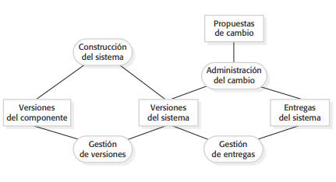

Slide 5
Gestión de la configuración tradicional

Slide 6
Gestión de Configuración
Identificador | Modificación | Petición Cambio
PGCS 2021 v1 | Entrega Inicial | PC 1
PGCS 2021 v2 | Modificación transparencias 8, 9, y 15 (descripción del cambio) | PC 2
PGCS 2021 v3 | Actualización de las transparencias 17 y 22 (diagramas) | PC 6
1_GCS_2022_v1 | Curso 22/23 | PC 10
1_GCS_2023_v1 | Transparencia 6, ejemplo de etiquetado Transparencia 8, 9 y 11 | PC 15

Slide 7
Gestión de Configuración Software (GCS): Problemas
Controlar cambios
Coordinación
GCS proporciona:
Repositorio
Registro histórico
Notes:
Controlar cambios
Los cambios descontrolados pueden hacer desperdiciar gran cantidad de tiempo, degradar los diseños, originar reparaciones mal aplicadas, y que incluso dan por resultado productos que se van a desechar
Coordinación
Un ingeniero podía actualizar un módulo con una reparación de los defectos mientras que otro modificaba una característica del mismo módulo al mismo tiempo. Cuando cada ingeniero devuelva su versión a la librería del sistema, es probable que un ingeniero sobrescriba y destruya el trabajo del otro ingeniero
Proporciona:
Repositorio donde almacenar las copias de todos los elementos clave del producto
Registro histórico de como se cambiaron los productos (reconstruir cualquier producto que esté en la línea básica que se hubiese perdido o degradado)

Slide 8
GCS: Visión General
Plan de GCS
1. Identificación de configuración
2. Procedimientos de control de configuración
3. Informes de estado de configuración
4. Auditoría de Configuración
Elementos que no se requieren en Taller de ingeniería de Sw
Elementos hardware
Herramientas y facilidades de soporte
Procesos y procedimientos
Auditorías de configuración

Slide 9
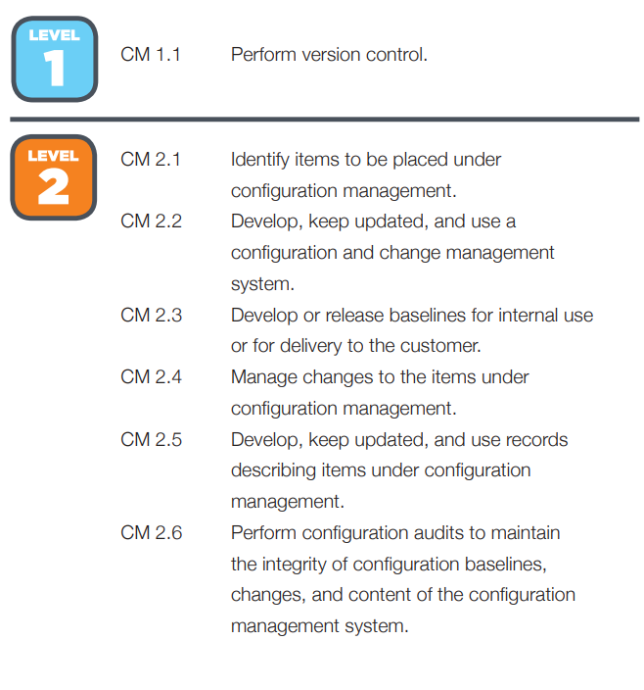
CM según CMMI

Slide 10
Plan de GCS
El responsable de soporte realiza el Plan de Gestión de Configuración
Especificar las herramientas de soporte y facilidades necesarias
Indicar los productos a controlar
Definir el Comité de Control de Configuración y sus procedimientos
Revisa con el equipo los procedimientos para su conformidad
Formulario Petición de Cambio de Configuración
Formulario de Informe de Estado de la Configuración

Slide 11
Plan de GCS: Contenido
1. Introducción
2. Identificación de la Configuración
2.1 Nombrado, Etiquetado y Versionado de ECs
2.2 Línea base del sistema (entregas)
2.3 Procedimientos y facilidades de copias de seguridad
2.4 Resumen
3. Procedimientos de Control de Configuración
3.1 Comité de Control de Configuración/Cambios
3.2 y 3.3 Procedimientos de control: EC Nuevo y EC Existente
Anexo A Formulario de petición de cambios a la configuración
4. Informes de estado de configuración
4.1 Formulario de Informe de Estado de la Configuración
4.2 Historial de versiones

Slide 12
Plan de GCS: Identificación – 1.1 Nombrado, Etiquetado y Versionado de ECs
Propósito: asegurar que
Todos los productos a controlar están nombrados de manera única (se incluye también el etiquetado)
Ejemplo de etiquetado: AcrónimoProducto_vx
Está identificado el propietario del producto de todos los productos
El equipo realiza la lista de Elementos de Configuración (EC) del proyecto. Incluye
El nombre y acrónimo de cada EC
El propietario del EC
Los ECs (nombre y acrónimo) principales a controlar son:
Plan de GCS (PGCS)
Los requisitos (ERS)
El diseño del producto (Diseño de Alto Nivel y Diseño de Bajo Nivel)
El código fuente del programa
Los planes de pruebas (PPS, PPI), y los materiales y resultados de las pruebas
Estándares del CV, tales como estándar de documentación, estándar de proceso de desarrollo
Versionado vx, vx.y, vx.y.z (v1 vs v1.1 vs v1.1.1….)

Slide 13
Plan de GCS: Identificación – 1.2 Línea Base – 1
Línea base es el conjunto de documentos y otros materiales que representan de manera oficial el producto en cualquier momento
La línea base de Estrategia y Planificación debería contener elementos inspeccionados, actualizados y aprobados junto con todos los materiales de soporte y datos relevantes
Un producto está en la línea base cuando está introducido en el sistema de GCS
Después de que un elemento de configuración ha sido puesto en la línea base, la línea base se convierte en la versión oficial del producto, y nadie puede cambiarla sin la autorización del CCC

Slide 14
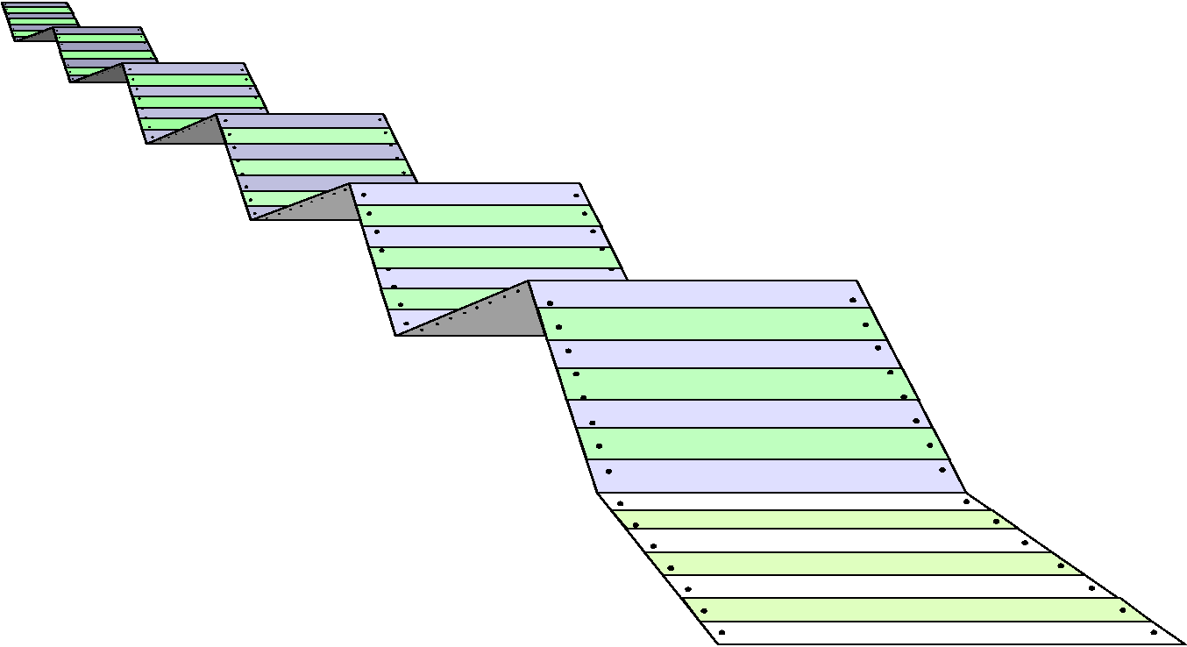
Plan de GCS: Identificación – 1.2 Línea Base – 2
No LB
GCS
Poner en LB (Inspecciones)
Declaración de Necesidad
del Producto
Lanzamiento Ciclo 1
Roles
Std Doc
. . .
LB de Lanzamiento
GCS
ERS
Línea Base
Requisitos 1
PPS
LB de Estrategia y Planificación
Estrategia 1 y 2
Plan 1
Plan
DBN
Diseño (alto, bajo) 1
PPI
DAN
LBs de DAN y DBN
Codificación 1
Código
LB de Codificación
Pruebas 1
CPU, CPI, CPS
Post-Mortem 1
PostMortem

Slide 15
Plan de GCS: Identificación – 1.2 Línea Base – 3
Declaración de Necesidad
del Producto
Lanzamiento Ciclo 1
Roles
Std Doc
CV a Aplicar
Plan Calidad
No LB
PC, IECs
Requisitos 1
X
PPS
INS-ERS
Estrategia 1 y 2
Plan 1
Estimación Global
Plan
Calendario
Diseño (alto, bajo) 1
X
INS-DBN
PPI
INS-DAN
Codificación 1
INS-COD
CPU
RPU
RPS
Lista no exhaustiva de productos a entregar (es ejemplo)
Pruebas 1
CPI
RPI
CPS
Post-Mortem 1
Presentación Ciclo 1

Slide 16
Plan de GCS: Identificación – 1.3 Copias de Seguridad
Tener una copia de seguridad de cada versión del sistema puesto en la línea base
Una práctica aconsejable es realizar una copia de seguridad de la línea base cada vez que haga un cambio a la misma
Copias de seguridad etiquetados y fechadas adecuadamente para que se puedan encontrar y volver a crear las versiones anteriores cada vez que las necesite

Slide 17
Plan de GCS: Identificación – 1.4 Resumen
NOMBRADO |  | ETIQUETADO | LÍNEA BASE | COPIA SEGURIDAD
NOMBRE | ACRÓNIMO
Especificación de Requisitos Software | ERS | GX_ERSvx.docs | Después de Inspección ERS | Dropbox/ISII/ERS
Diseño de Alto Nivel | DAN | GX_DANvx.pptx | Después de Inspección DAN | Dropbox/ISII/DAN
. . . | . . . | . . . | . . . | . . .
TAREA 1.1 |  |  | TAREA 1.2 | TAREA 1.3
Identificación de los EC

Slide 18
Plan de GCS: Procedimientos de Control – 2.1 CCC
El rol principal del CCC es asegurar que todos los productos de la línea base y todos los cambios a estos productos
Están debidamente justificados
Son de una calidad conveniente
El CCC debiera estar presidido por el responsable de soporte y debiera incluir al responsable de desarrollo
Si el equipo quisiera incluir más miembros, puede hacerlo así
El equipo revisa y aprueba el CCC
El CCC debería reunirse siempre que se hayan propuesto cambios a los productos de la línea base
Durante las pruebas de integración y de sistema, el comité puede incluso reunirse todos los días, sobre todo si existen bastantes defectos

Slide 19
Plan de GCS : Procedimientos de Control (2.2 y 2.3)
El responsable de soporte define los procedimientos del CCC
El equipo revisa y aprueba los procedimientos de control
Entrega de ECs nuevos a la línea base (2.2)
Tratamiento de los cambios a los ECs de la línea base (2.3)
El responsable de soporte mantiene copias de seguridad de todos los elementos de la línea base (se incluye también la PC completada y aprobada)
Todas las versiones de los elementos de la línea base se mantienen como copias de seguridad
El propietario del producto también mantiene una copia de la versión del producto
Los miembros del equipo pueden obtener los elementos de la línea base en cualquier momento, a menos que el CCC o el propietario del producto haya limitado la disponibilidad del producto
Solicitados al responsable de soporte

Slide 20
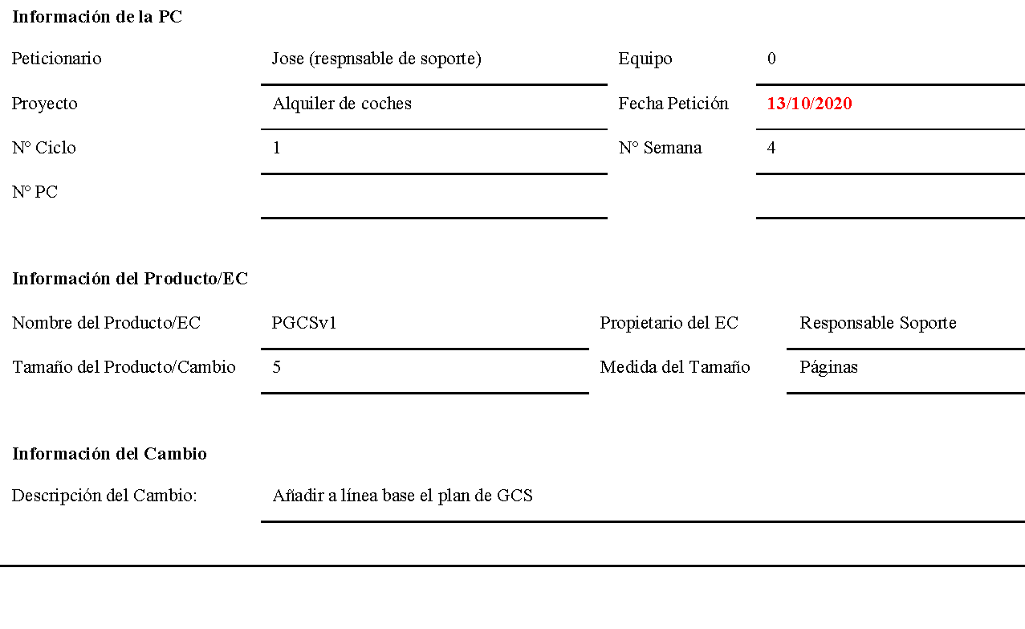

Plan de GCS: Procedimientos de Control – 2.2 EC Nuevo – 1
Para poner un producto en la línea base (entrega al CCC), el propietario le da el VºBº (aprueba)
El producto en formato electrónico / manual

Slide 21
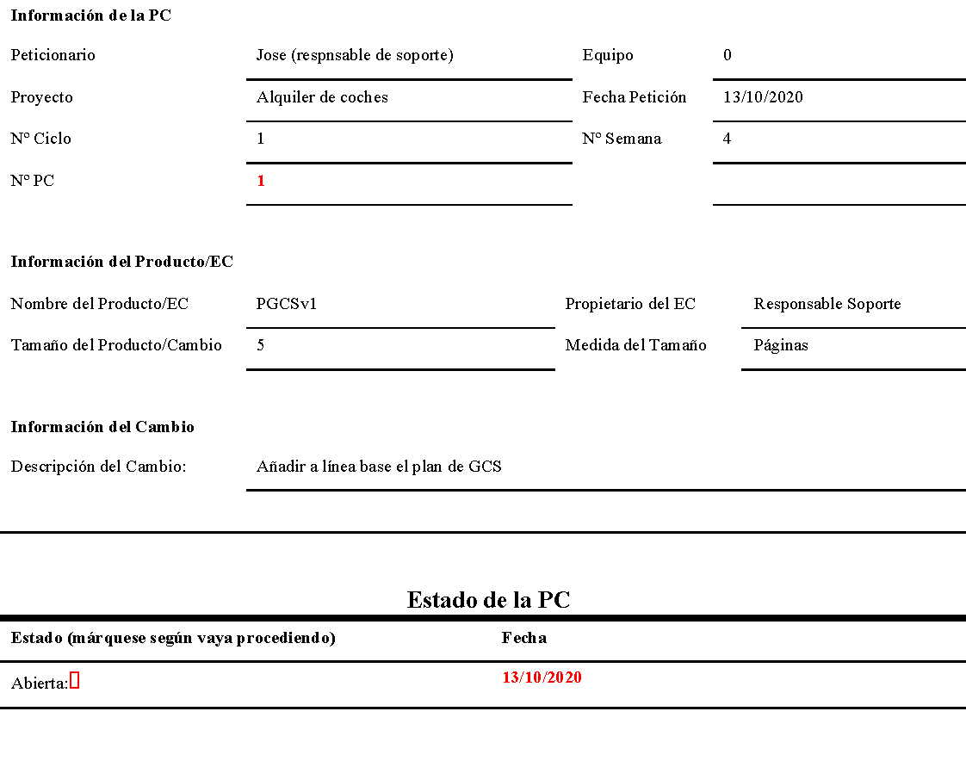
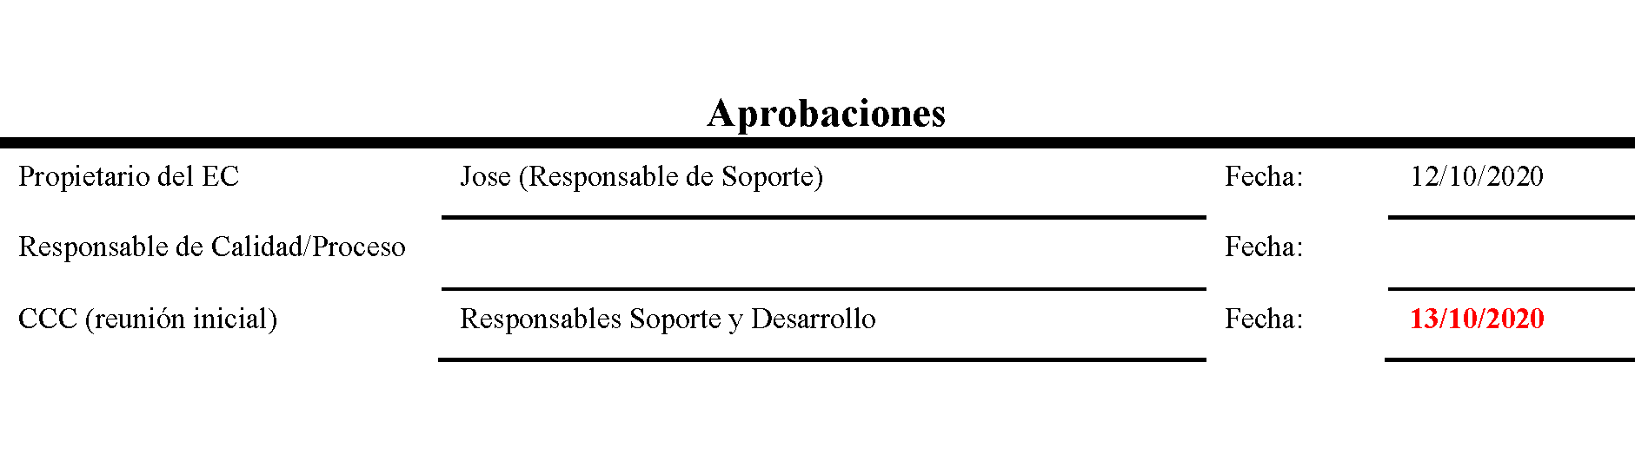
Plan de GCS: Procedimientos de Control – 2.2 EC Nuevo – 2
El CCC (reunión inicial) revisa la entrega, abre la PC, le asigna número de petición y se la pasa al Responsable de Calidad

Slide 22
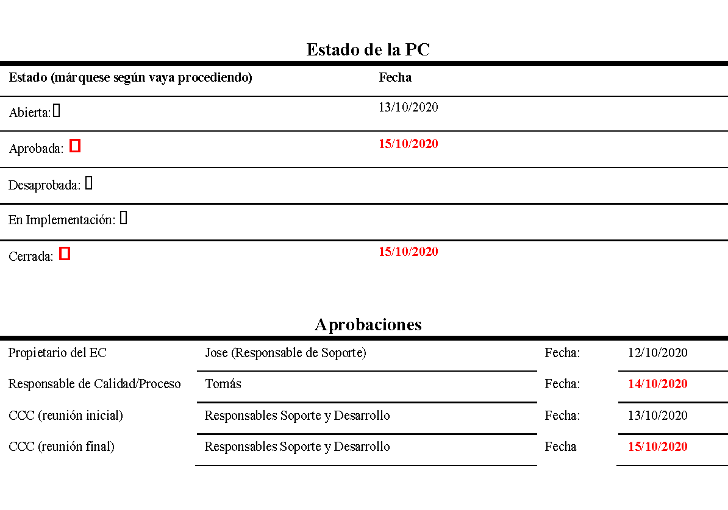
Plan de GCS: Procedimientos de Control – 2.2 EC Nuevo – 3
Responsable de calidad/proceso confirma la calidad del producto (aprueba), y lo devuelve al CCC
Están disponibles los datos del proceso sobre ese producto
Introduce los datos de la inspección (INS)
El producto satisface los criterios de calidad
El CCC (reunión final) revisa la documentación, y
Se aprueba, el producto se pone en la línea base (se cierra la PC)
Se desaprueba, se le comunica al ingeniero la información necesitada (también se cierra la PC)

Slide 23
Plan de GCS: Procedimientos de Control – 2.2 EC Nuevo – 4
Propietario
CCC
Q
Línea Base
ERS
PC
Propietario
F_petición
PC
CCC_inicial
abierta, Nº PC
Formulario LOGD (Autor)
Formulario INS (Q)
PC
Calidad/Proceso
PC
cerrada
PC
CCC_final, aprobada/rechazada
ERSv1

Slide 24
Plan de GCS: Procedimientos de Control – 2.2 EC Nuevo – 5
Aprobaciones
1 Propietario del EC
3 CCC (reunión inicial)
4 Responsable de Q
5 CCC (reunión final)
Estado
1-2 Fecha Petición
3 Abierta
5 Aprobada vs Desaprobada
5 Cerrada

Slide 25
Veamos un Ejemplo

Slide 26
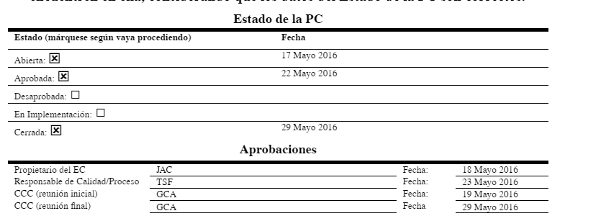
Teniendo en cuenta los siguientes datos de una Petición de Cambio sobre un Elemento de Configuración nuevo (no existente en Línea Base), buscar los defectos / inconsistencias que se encuentren en ella, considerando que los datos del Estado de la PC son correctos.
La fecha de aprobación del propietario debería ser anterior o igual al 17 de Mayo. El propietario del EC no puede aprobar la PC (18 de Mayo) una vez que la petición ya ha sido abierta (17 de Mayo).
La fecha de aprobación del responsable de Calidad/Proceso debería ser anterior o igual al 22 de Mayo. El Responsable de Calidad/Proceso no puede aprobar la PC (23 de Mayo) una vez que la PC está en estado de aprobada (22 de Mayo).
El CCC (reunión final) debería aprobar la PC en la fecha en la cual su estado es Aprobado (22 de Mayo).

Slide 27

Plan de GCS: Procedimientos de Control – 2.3 EC Existente – 1
Para modificar un producto ya existente en línea base, alguien (ingeniero) procede a pedir el cambio (Fecha de Petición)

Slide 28
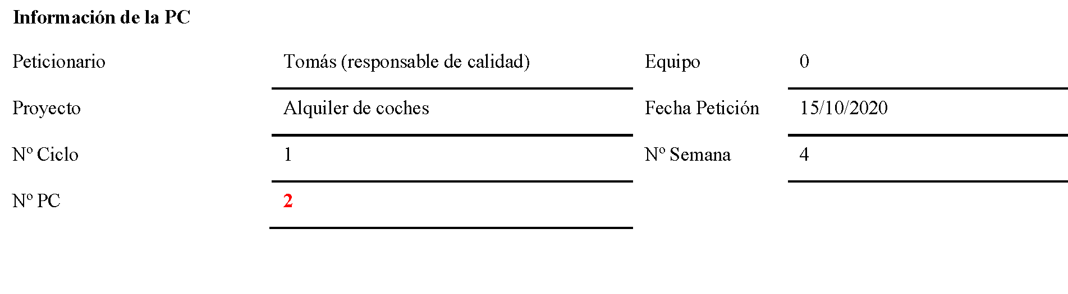
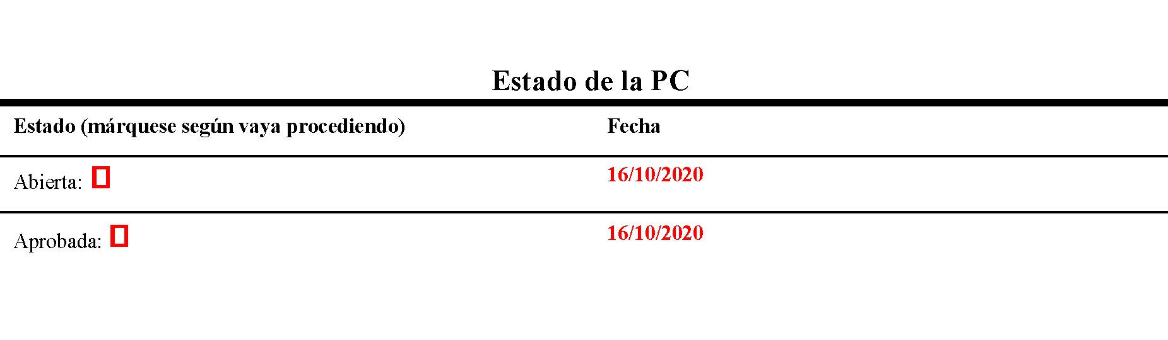

Plan de GCS: Procedimientos de Control – 2.3 EC Existente – 2
El CCC (reunión inicial) revisa la entrega y la aprueba, solicita más información o la desaprueba
Si se aprueba, el producto se pasa al autor para que implemente el cambio
Si no es aprobada, se le comunica al ingeniero la información necesitada

Slide 29
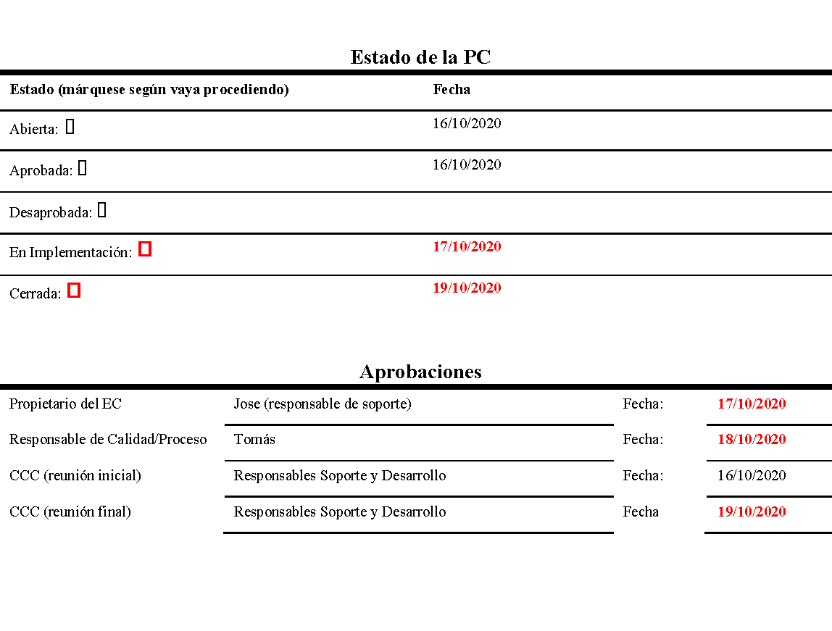
Plan de GCS: Procedimientos de Control – 2.3 EC Existente – 3
El propietario implementa el cambio y le da el VºBº (aprueba)
Responsable de calidad/proceso confirma la calidad del producto (aprueba)
El CCC (reunión final) procede a realizar el cambio en la línea base y cierra la PC

Slide 30
Plan de GCS: Procedimientos de Control – 2.3 EC existente – 4
Peticionario
CCC
Q
Propietario
Línea Base
PC
F_petición
PC abierta, Nº PC
ERSv1
PC
CCC_inicial, Aprobada/Desaprobada, implementación
ERSv2
ERSv1
PC
Calidad/Proceso
INS (Q)
LOGD (Autor)
PC
CCC_final, aprobada/rechazada
ERSv2
PC
cerrada

Slide 31
Plan de GCS: Procedimientos de Control – 2.3 EC Existente – 5
Aprobaciones
2 CCC (reunión inicial)
3 Propietario del EC
4 Responsable de Q
5 CCC (reunión final)
Estado
1 Fecha Petición
2 Abierta
2 Aprobada vs Desaprobada
2 - 3 En Implementación
5 Cerrada

Slide 32
Veamos un Ejemplo

Slide 33
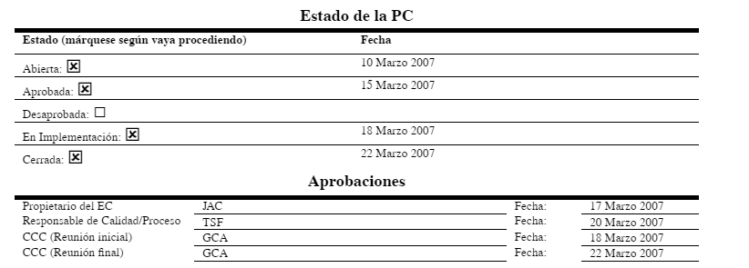
Teniendo en cuenta los siguientes datos de una Petición de Cambio sobre un Elemento de Configuración ya existente en Línea Base, buscar los defectos / inconsistencias que se encuentren en la parte de “Aprobaciones”, considerando que los datos correspondientes al “Estado de la PC” son correctos y que el CCC tiene que aprobar la PC tanto al principio cuando recibe la PC (indicado con el campo de estado de “aprobada”) como una vez que se haya implementado debido a la criticidad de la PC (indicado con el campo de estado de “cerrada”).
El propietario del EC no puede aprobar la PC (17 de Marzo) antes de que se haya implementado el cambio (18 de Marzo), pues le tiene que dar el visto bueno una vez que lo ha implementado.
La fecha de aprobación del propietario debería ser igual o superior al 18 de Marzo e igual o inferior a la fecha de cierre (22 de Marzo).
El CCC (reunión inicial) debería aprobar la PC en la fecha en la cual su estado es Aprobado (15 de Marzo).

Slide 34
Plan de GCS: 3. Informes de Estado
Se necesitan para ayudar al equipo a hacer el seguimiento del producto mientras lo están desarrollando. Por ejemplo:
Gráfico del crecimiento de las LOC en el tiempo, indican el progreso de la implementación
Gráfico de PCs por fase
El responsable de soporte informa del estado de la GCS al equipo todas las semanas
Proporciona informes semanales dando el volumen total del producto existente en la línea base y la actividad de cambios
El formulario del Informe de Estado de Configuración (3.1)
Historial de Versiones (3.2)

Slide 35
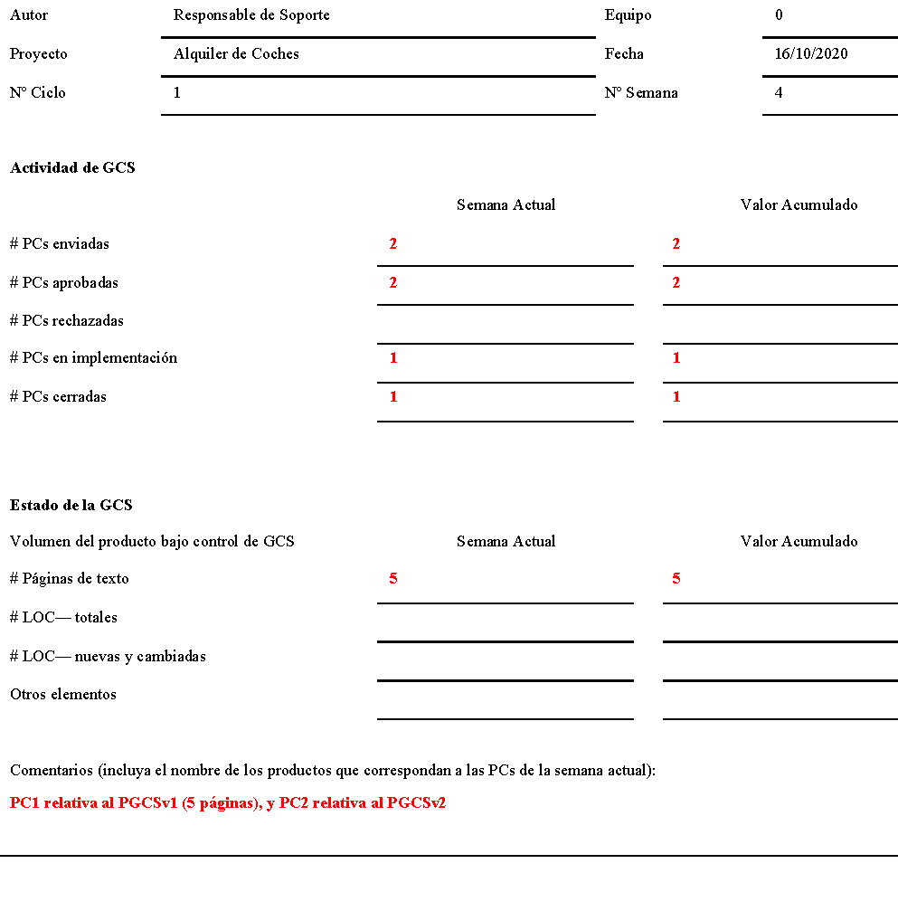
GCS: Informes de Estado – 3.1 Informe de Estado de Configuración

Slide 36
GCS: Informes de Estado – 3.2 Historial de Versiones
Identificador | Modificación | Petición Cambio
PGCS v1 | Entrega Inicial | PC 1
PGCS v2 | Modificación punto 1, 4 | PC 2

Slide 37

5 Min. de Pausa

Slide 38
Versionamiento Moderno

Slide 39
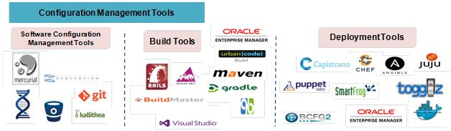

Slide 40
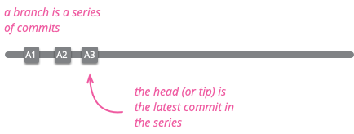
Conceptos básicos

Slide 41
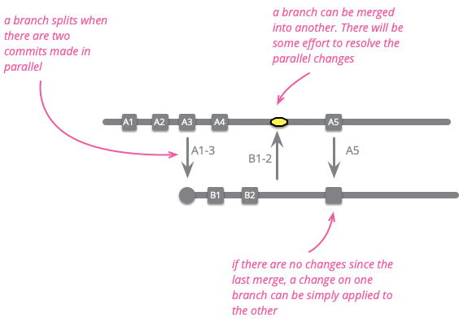

Slide 42
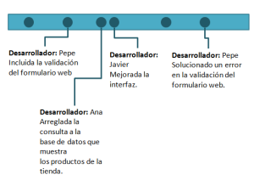
Desarrollo lineal en el control de versiones

Slide 43
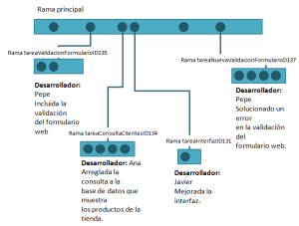
Desarrollo paralelo, o a través de ramas

Slide 44
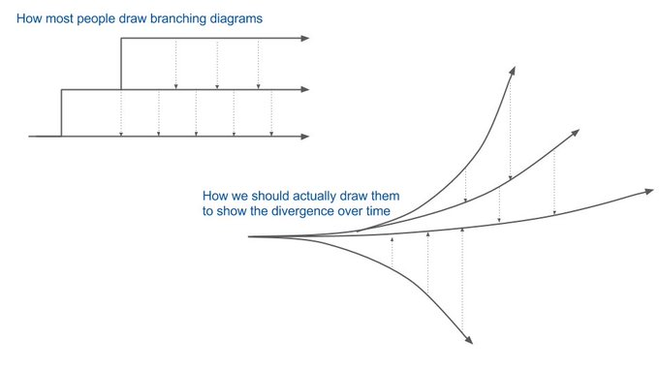

Slide 45
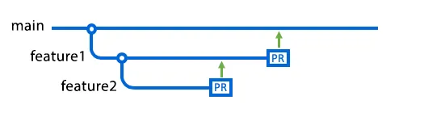
Feature Brannching

Slide 46
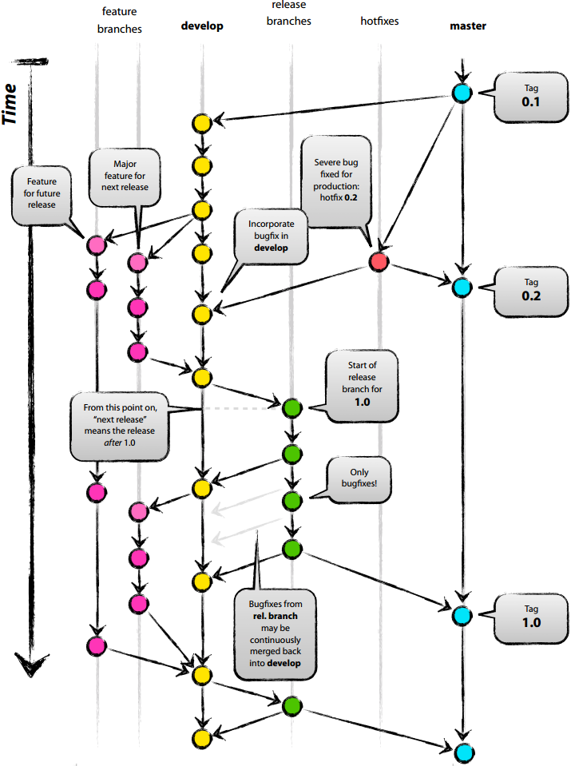
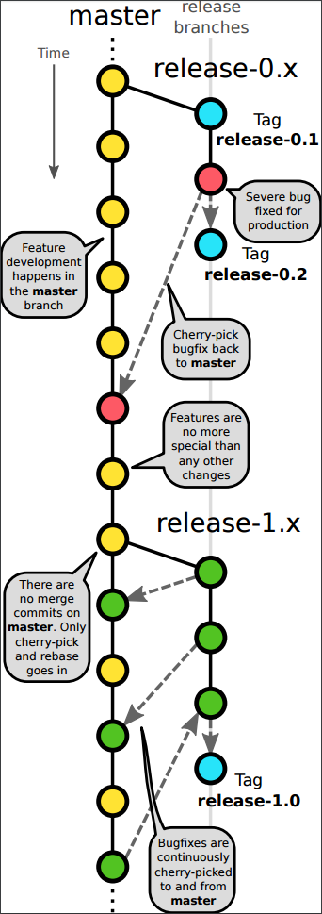
Modelos de Versionamiento
A successful Git branching model
The cactus model

Slide 47
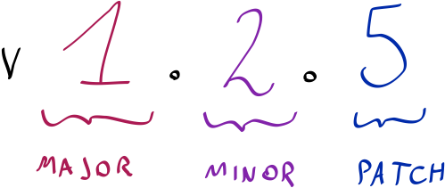
Versionamiento Semántico (SemVer)
De la forma X.Y.Z, donde:
X: Major
Cambios que rompen la compatibilidad de dependencias
Y: Minor
Cambios y adiciones que no rompen la compatibilidad
Z: Patch
Hotfixes

Slide 48
Joel Test (Bonus track)
Do you use source control?
Can you make a build in one step?
Do you make daily builds?
Do you have a bug database?
Do you fix bugs before writing new code?
Do you have an up-to-date schedule?
Do you have a spec?
Do programmers have quiet working conditions?
Do you use the best tools money can buy?
Do you have testers?
Do new candidates write code during their interview?
Do you do hallway usability testing?
The Joel Test: 12 Steps to Better Code – Joel on Software

Slide 49
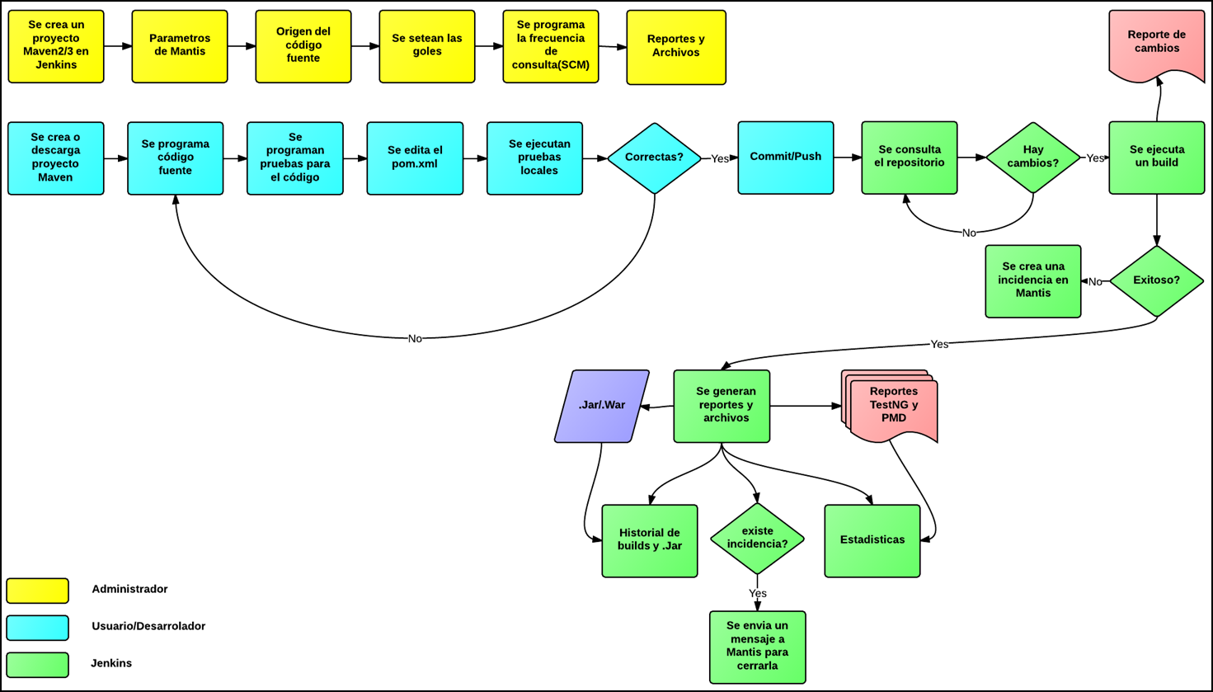

Slide 50
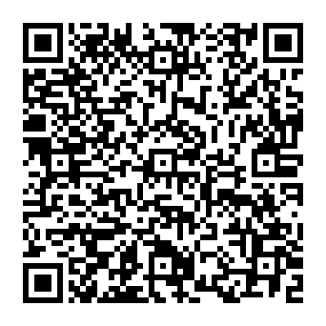
Actividad
Desarrollar la guía disponible en
https://docs.google.com/document/d/1MzDxT9zxJuj_tHN-krGM0Lz8_pytTv9G/edit?usp=sharing&ouid=101594201986928375846&rtpof=true&sd=true

Slide 51
¡Nos vemos!

